Slide 1
أوراق عمل وحدة
(يُطبق المفاهيم الرياضية والعمليات الحسابية )
اعداد :
إيمان راشد الشامسي

Slide 2
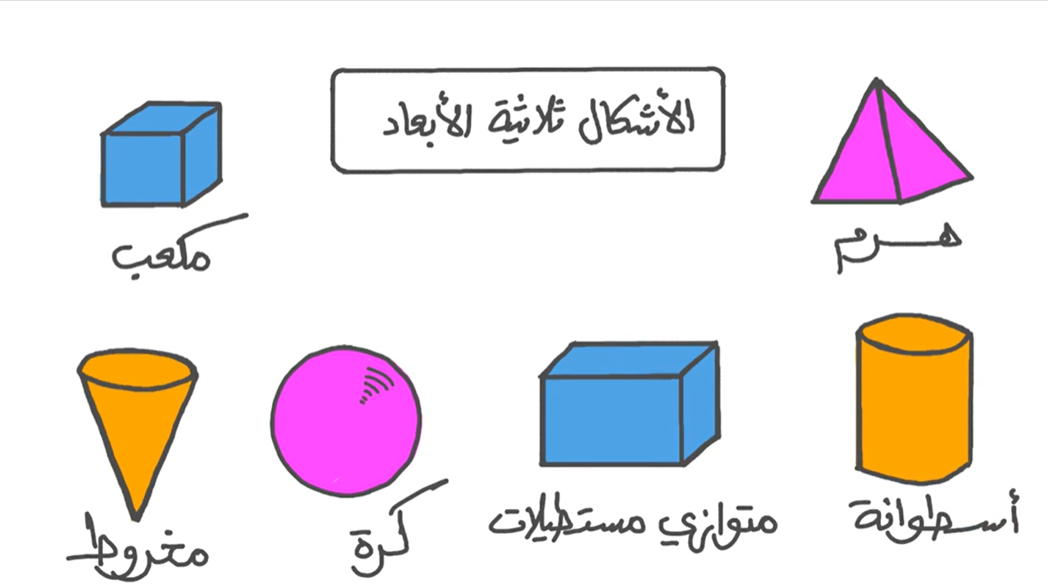
الدرس الرابع عشر
المعيار | المخرج | عنوان الدرس | الوحدة
يقيس مساحة مجسم ثلاثي الأبعاد | يقيس المساحات والأطوال | مساحة مجسم ثلاثي الأبعاد | يُطبق المفاهيم الرياضية والعمليات الحسابية
صوره + فيديو
https://www.nagwa.com/ar/videos/716194079716/

